Slide 1
4.Системы передачи АТМ
Асинхронная транспортная сеть

Slide 2
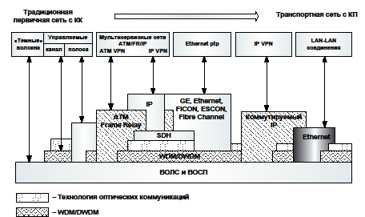
Развитие транспортных сетей

Slide 3
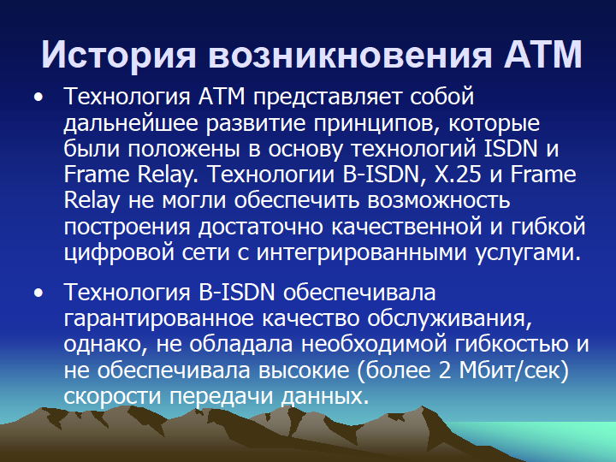

Slide 4
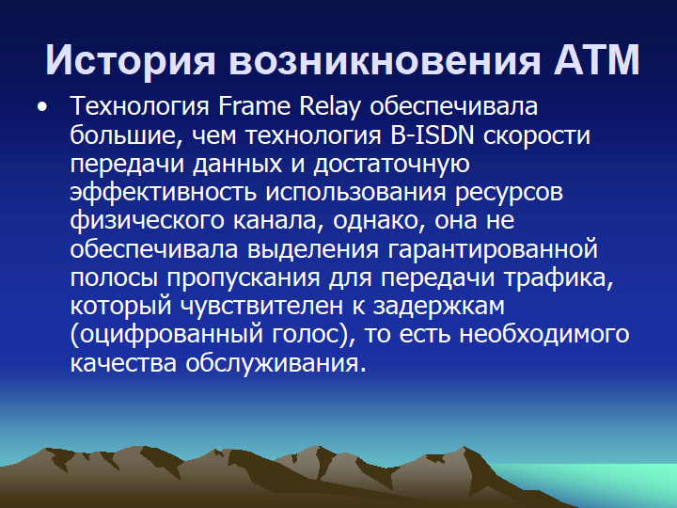

Slide 5
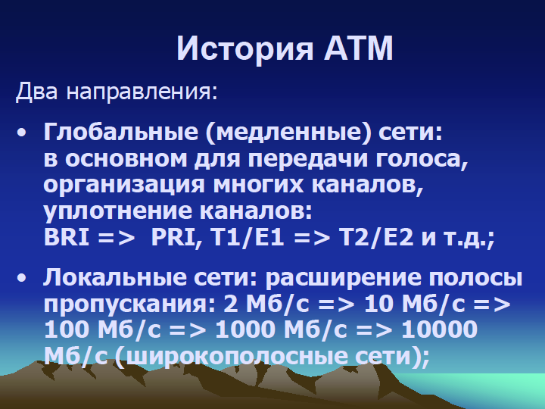

Slide 6
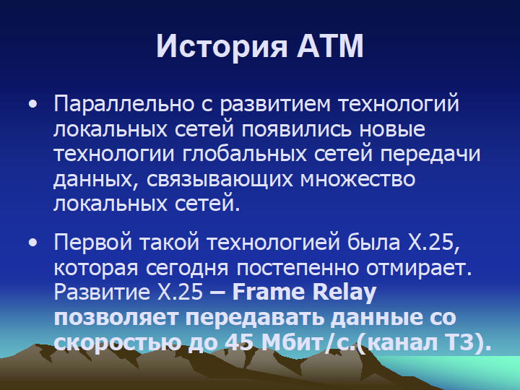

Slide 7
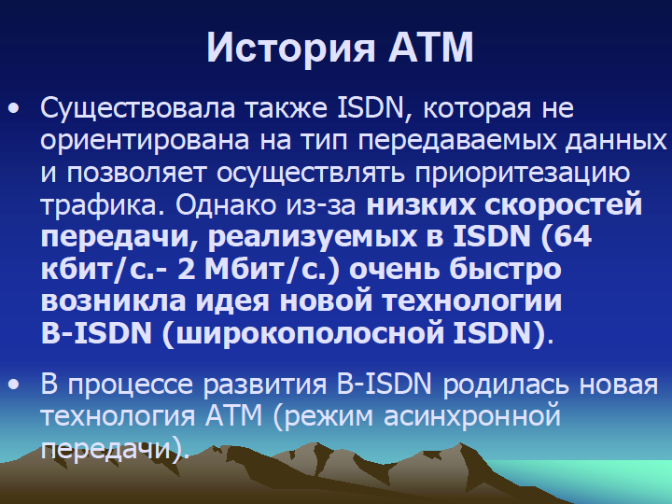

Slide 8


Slide 9
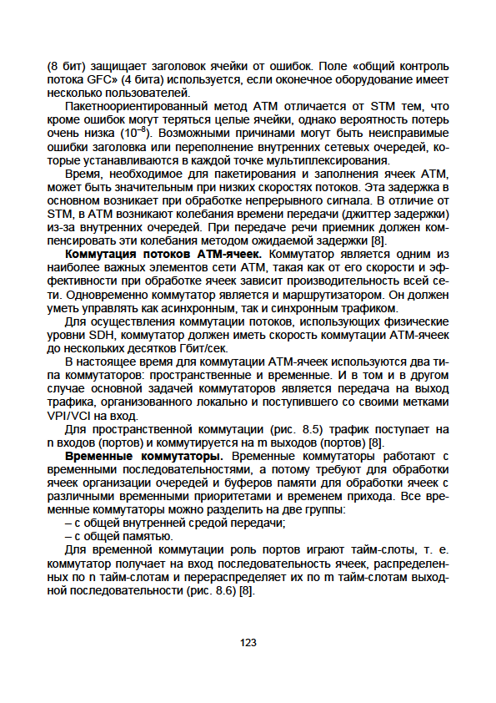

Slide 10
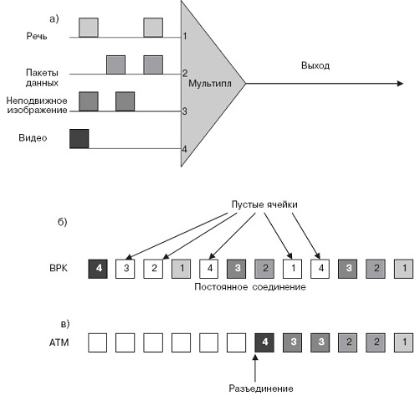
Принцип ATM-мультиплексирования а) структура; б) поток при временном разделении; в) поток при ATM-мультиплексировании (далее рассматривается)

Slide 11
Принцип ATM-мультиплексирования б) поток при временном разделении;
На входы мультиплексора поступает различная информация.
При методе ВРК информационный поток периодически последовательно опрашивается по порядок номеров портов:
- Если имеется информация, то она передается в канал в виде блока информации, занимающего определенную временную позицию.
- Если информация отсутствует, то этот блок уходит в канал "пусто" либо в канал, заполненный служебной информацией.
Система с опросом ориентирована на постоянное соединение с каналом, поскольку передает непосредственно информацию от источника.
В этом случае при небольшой плотности передаваемой информации большие ресурсы сети загружены непроизводительно.

Slide 12
Принцип ATM-мультиплексирования
Достоинством системы с ВРК является минимальная задержка информации, которая определяется циклом опроса.
Недостатком системы с ВРК является задержка информации при большой нагрузке, связанная с пребыванием в очереди.
Этот недостаток уменьшается принятыми стратегиями ведения очередей и структурой коммутаторов ATM.
Применение методов, ориентированных на соединение, позволяет уменьшить объем служебной информации, связанной с адресацией, а фиксированная сравнительно короткая величина пакета уменьшает время пребывания в очереди.

Slide 13
Принцип ATM-мультиплексирования в) поток при ATM - мультиплексировани
При пакетной коммутации ( рис. в) мультиплексор размещает полученную информацию в одну или несколько очередей (промежуточный буфер) и обслуживает эту очередь в соответствии с заданной стратегией, которая определяет порядок считывания поступивших ячеек.
При передаче формируется пакет (в ATM ограниченной длины — 53 байта), в котором передается все сообщение или часть его.
Если далее очередь (буфер) пустая, то соединение разъединяется и свободно для другого соединения.
Таким образом, этот метод обеспечивает меньшую нагрузку на сеть. Стратегия ведения очереди предоставляет возможность обеспечивать различное качество обслуживания для различных потоков.
Система передачи называется асинхронной потому, что при передаче ячеек она не связана ни с какой синхронизацией кадров, сверхкадров и т. п., как это происходит в системах с ВРК.

Slide 14
Принцип ATM-мультиплексирования. Таблица коммутации
Рисунок далее показывает один из вариантов коммутатора с пространственно- временным разделением потока.
На рисунке показана таблица соответствия для двух входных портов ATM-коммутатора.
Во входной порт 5 поступает поток ячеек, переносящий речевую информацию и имеющий в заголовке идентификатор 12, а также поток, переносящий видеоинформацию, который имеет в заголовке идентификатор 21.
Когда ячейка с идентификатором 12 поступает на входной порт 5, отыскивается входное значение 12 в таблице коммутатора, которая показывает (см. значения по строке), что эта ячейка должна быть перенесена в выходной порт 1 с изменением значения идентификатора в заголовке на 17.
Таким же образом ячейка, пребывающая в порт со значением идентификатора 21, передается в порт N с изменением значения идентификатора на 70.

Slide 15
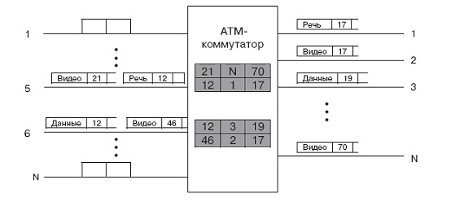
Принцип ATM-мультиплексирования. Таблица коммутации

Slide 16
Принцип ATM-мультиплексирования. Таблица коммутации (далее рассматривается)
При постоянных виртуальных соединениях таблица соответствия сохраняется на долгое время.
При коммутируемом виртуальном соединении таблица заполняется на время обмена информацией.
При рассмотрении работы этого коммутатора можно заметить, что при коммутации поток разделяется во входном порту на отдельные пакеты и далее заново собирается во входном порту.
В данном случае большую роль играет основная особенность ATM — использование относительно коротких пакетов.
Это намного упрощает выполнение коммутации и увеличивает скорость работы.
Есть возможность создавать коммутаторы со скоростью несколько сотен мегабит в секунду.
Использование коротких пакетов позволяет с высокой точностью управлять расписанием передачи пакетов, поскольку короткие пакеты уменьшают время ожидания в очереди, пока передающая линия получит доступ к следующему передатчику.

Slide 17
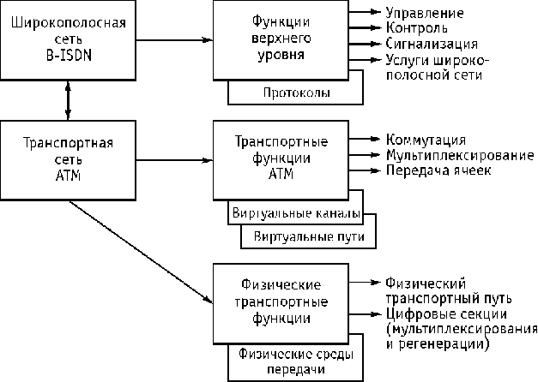
Структура уровней широкополосной цифровой сети с интеграцией услуг В-ISDN

Slide 18
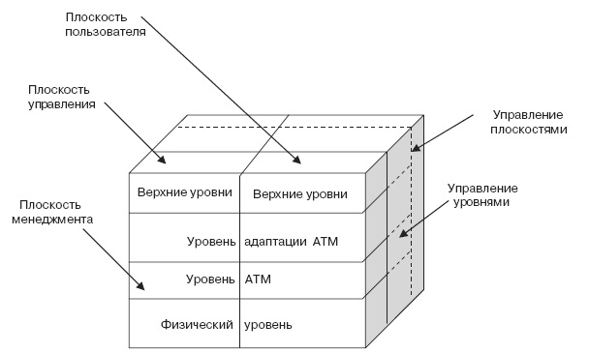
Модель В-ISDN/АТМ

Slide 19
4.1.Технология АТМ. Уровни модели АТМ.

Slide 20
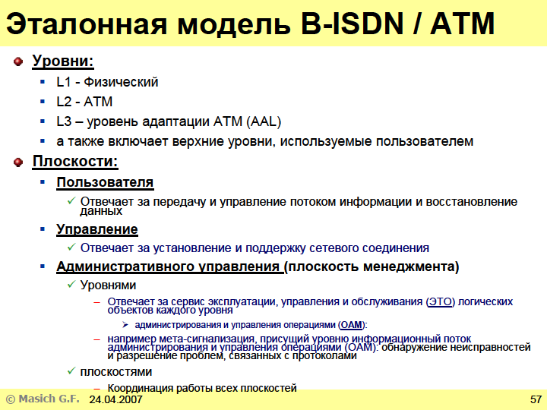

Slide 21
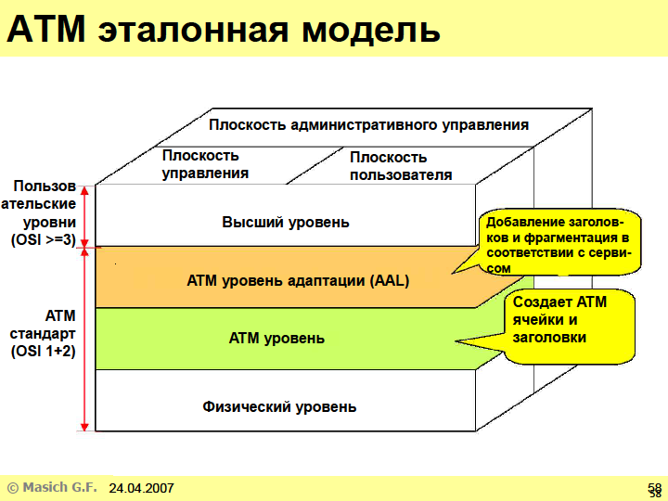

Slide 22
Модель АТМ. Уровни.
Для поддержки пользовательских приложений имеется три основных уровня :
- адаптации ATM (AAL),
- уровень ATM.
- физический
Уровень адаптации ATM ( AAL ) имеет несколько типов, функции которых определяются различными классами нагрузки пользователя (рисунок и пояснения ниже).

Slide 23
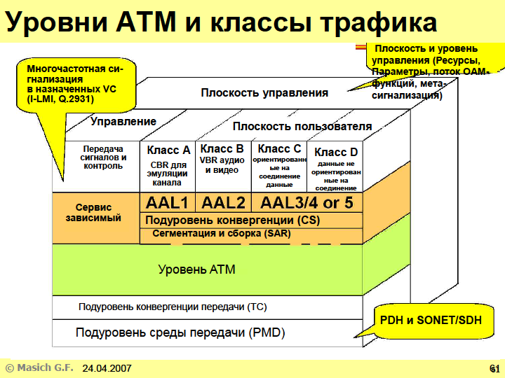

Slide 24
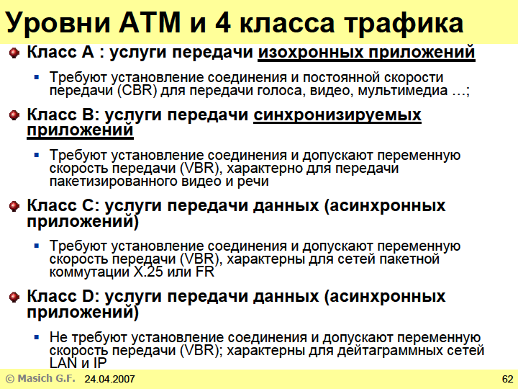

Slide 25
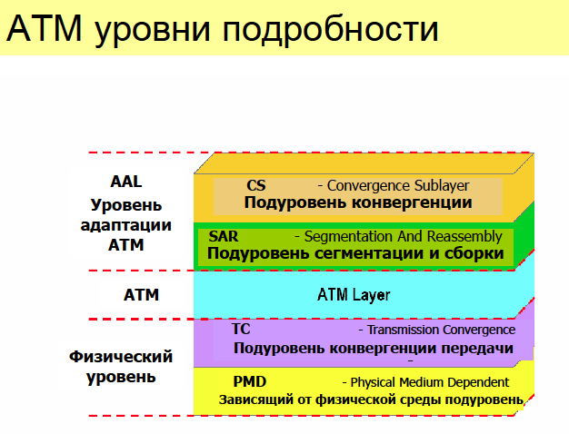

Slide 26
Модель АТМ. Уровень AAL
Задачи уровня AAL:
- преобразовать информацию,
- разбить на блоки в 48-байт и
- предоставить для передачи через
уровень ATM, который позволяет системе передать все характерные особенности данного приложения (например, тактовые последовательности).
Можно отметить, что функции AAL могут размещаться в оконечном оборудовании,
другие функции — выполняться сетью.

Slide 27
Преобразование различной информации на уровне AAL.
На рисунке далее показаны источники, порождающие различные типы нагрузок:
- передача речи - регулярный поток, который поступает от преобразователя аналоговой информации в цифровые отсчеты(A/D);
- передача видео - кадры изображения, которые после сжатия представляют собой пакеты различной длины;
- передача данных - поток данных, который представляет собой поток пакетов с пульсирующей длиной.

Slide 28
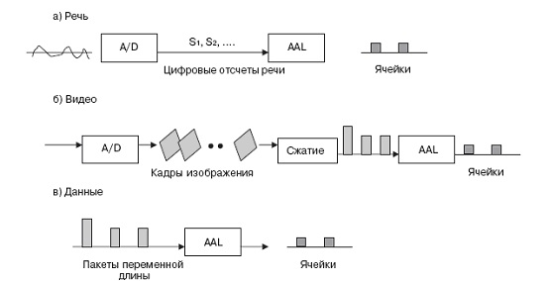
Преобразование различной информации на уровне AAL.

Slide 29
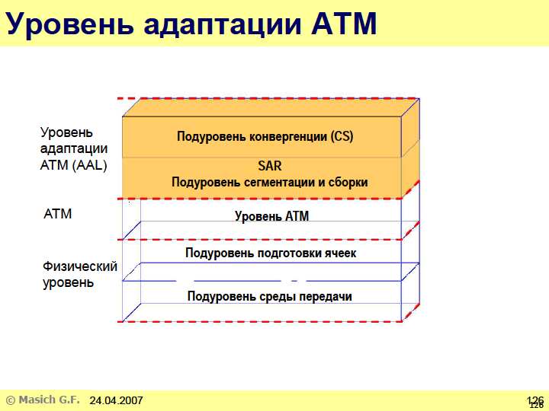
Модель АТМ. Уровень AAL

Slide 30
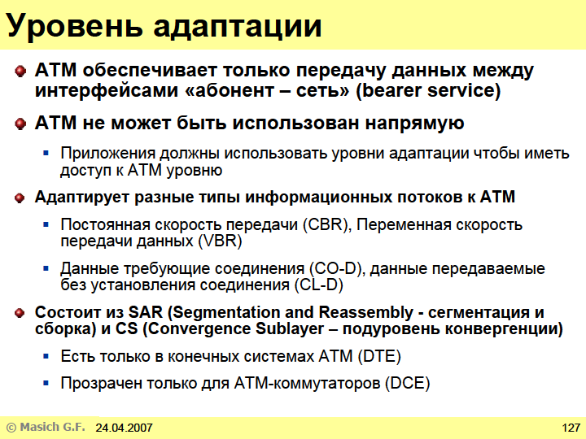
Модель АТМ. Уровень AAL

Slide 31
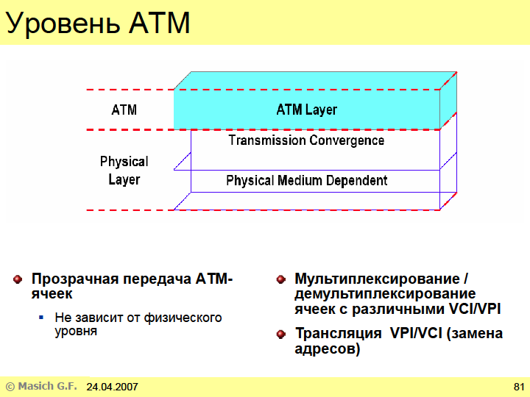
Модель АТМ. Уровень АТМ

Slide 32
Модель АТМ. Уровень АТМ
ATM-уровень занимается только последовательной передачей ATM-ячеек, полученных от уровня AAL, в установленном по сети соединении (установлением соединения занимается плоскость управления).
ATM-уровень принимает 48-байтовые блоки информации от AAL и дополняет их 5-байтовым заголовком, формируя ячейку - ATM.
Заголовок содержит метку, которая определяет свойства устанавливаемого соединения и используется коммутатором для определения следующего участка пути, а также типа приоритета.

Slide 33
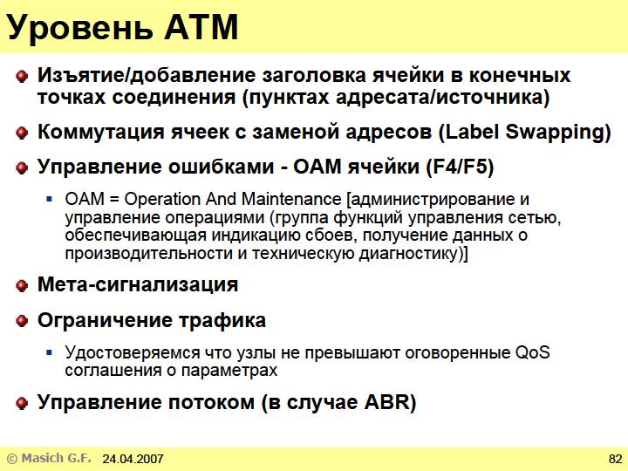
Модель АТМ. Уровень АТМ

Slide 34
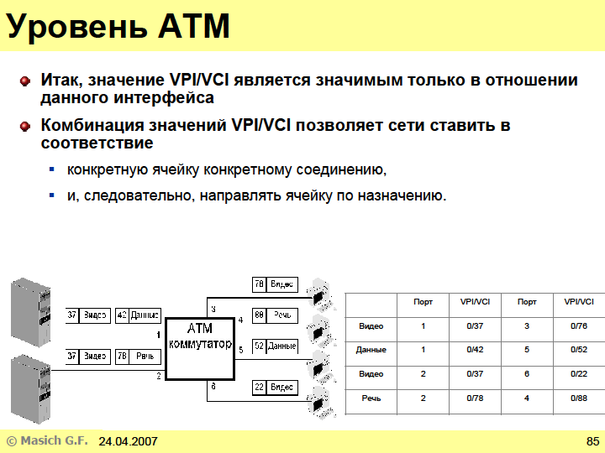
Модель АТМ. Уровень АТМ

Slide 35
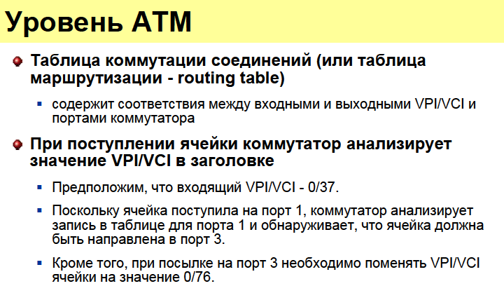
Модель АТМ. Уровень АТМ

Slide 36
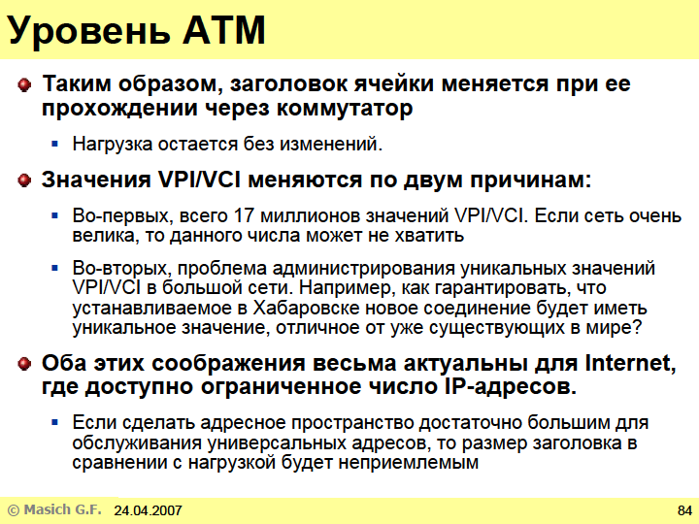
Модель АТМ. Уровень АТМ

Slide 37
Модель АТМ. Уровень АТМ
ATM может обеспечить различное качество обслуживания разным соединениям.
Это оговаривается до предоставления услуги специальным соглашением между пользователем и поставщиком услуг, которое называется контрактом на услуги (service contract).
Пользователь вырабатывает требования, которые определяются предоставляемой им нагрузкой и коэффициентом качества (QoS) при установлении связи.
Если сеть может предоставить требуемое качество, то контракт устанавливает гарантированный QoS, пока пользователь выполняет все характеристики установленного трафика.
Механизм ведения очереди и расписания в
ATM-коммутаторах обеспечивает возможность поставки информации с заданным QoS.
Для того чтобы доставить информацию с предписанным QoS, ATM-сети используют механизм контроля.

Slide 38
Модель АТМ. Уровень физический.

Slide 39
Модель АТМ. Уровень физический.
Физический уровень (рисунок ниже) разделяется на два подуровня:
-Подуровень согласования с системой передачи TCS — (Transmission Convergence Sublayer):
- устанавливает границы ATM-ячеек в потоке бит;
- генерирует и контролирует контрольную сумму;
- вставляет и удаляет "свободные" ATM-ячейки в формат, предназначенный для передачи по заданной физической среде.
- Подуровень, зависящий от физической среды PMD (Physical MediumDependent), определяет возможность передачи бит через конкретную среду, обеспечивая:
- линейное кодирование,
- синхронизация,
- восстановление формы сигнала, и т.д.

Slide 40
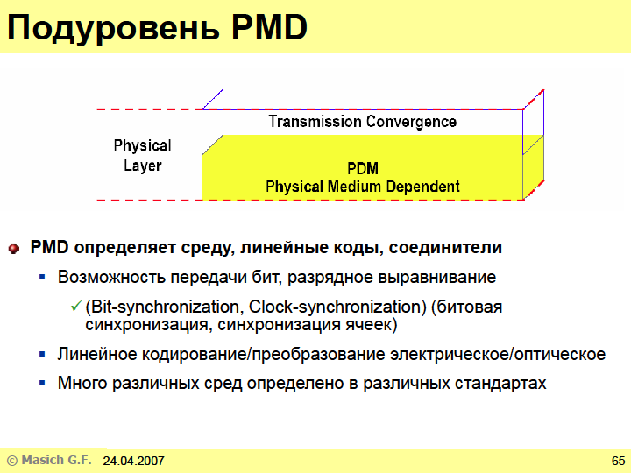
Модель АТМ. Уровень физический

Slide 41
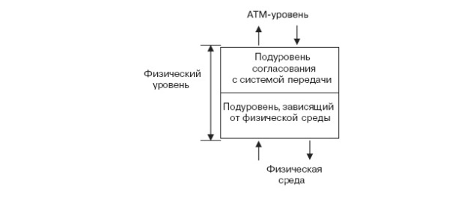
Модель АТМ. Уровень физический.

Slide 42
Модель АТМ. Уровень физический.
Имеется большое число физических уровней, предназначенных для обеспечения различных сетевых сценариев:
- локальных или региональных сетей,
- учрежденческих сетей.
Для распространения сигнала чаще всего используется волоконно-оптическая линия связи (ВОЛС).
ATM адаптируется для применения в уже существующих стандартах физического уровня, таких как:
- SDH (155,2 Мбит/с),
- E1 (2,048 Мбит/с)
- E3(34,4 Мбит/с)
- E4 (139 Мбит/с) .

Slide 43
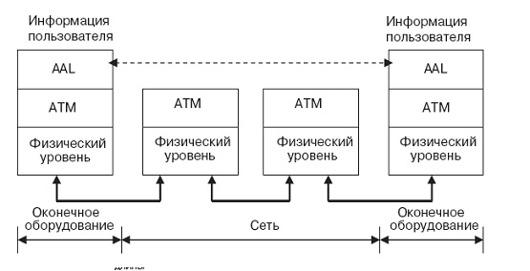
Размещение уровней на плоскости пользователя

Slide 44
4.Технология АТМ.
4.1.1 Применение
4.1.2 Характеристика сети. Типы соединений.
4.2 Технология АТМ. Подключение сетей. Интерфейсы UNI,NNI
4.3 АТМ коммутация. Техника виртуальных каналов
4.4 Технология АТМ. Формат ячейки. Передача ячеек.

Slide 45
4.1.Технология АТМ. 4.1.1 Применение

Slide 46
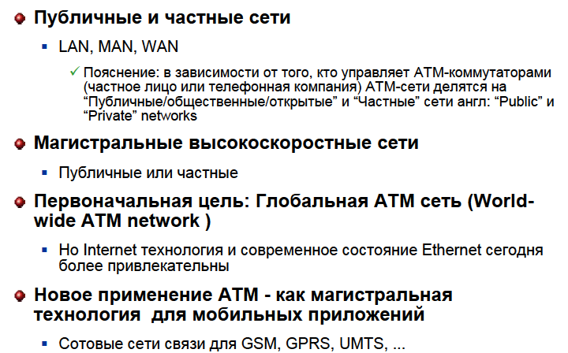
4.1.1 Технология АТМ. Применение.

Slide 47
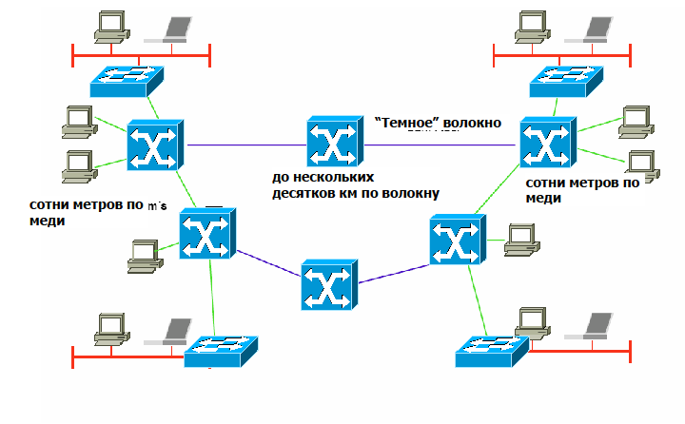
4.1.1Технология АТМ. Применение.Сети LAN/MAN

Slide 48
4.1.1Согласование технология АТМ с технологией SDH
Технология АТМ хорошо согласуется с технологией SDH:
АТМ – ячейки могут быть помещены в синхронный транспортный модуль STM-1.
Для этого его упаковывают в виртуальный контейнер VC-4, а в заголовке POH этого контейнера отмечают начало записи АТМ- ячеек, затем модуль помещают в модуль STM-1.
Размещение ячеек АТМ в кадрах SDH представлено на рисунке.

Slide 49
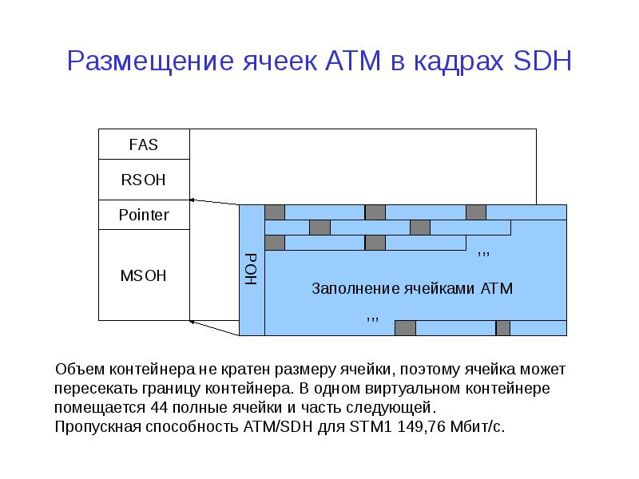

Slide 50
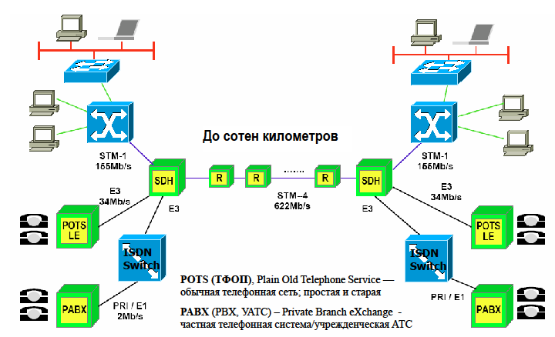
4.1.1Технология АТМ как WAN базировалась на SDH

Slide 51
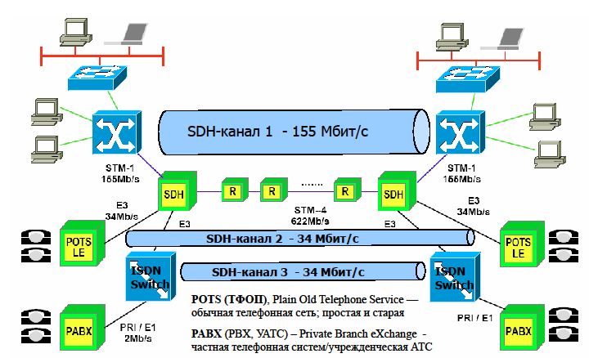
4.1.1Технология АТМ. SDH каналы (тайм - слоты S-TDM).

Slide 52
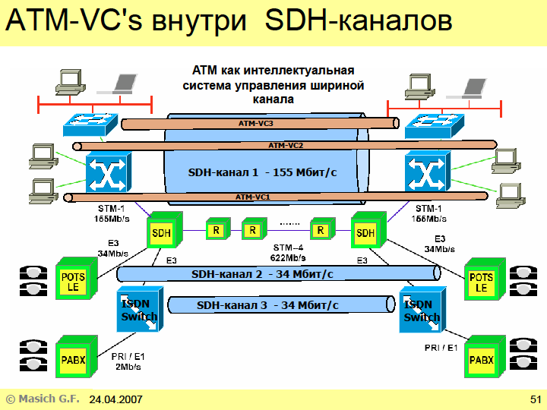
4.1.1 Технология АТМ. ATM-VC ВНУТРИ SDH- КАНАЛОВ

Slide 53
4.1.2 Технология АТМ. Характеристика.

Slide 54
4.1Технология АТМ. Характеристика.
Технология АТМ разрабатывалась как единая универсальная транспортная технология поколения сетей с интеграцией услуг, так называемых широкополосных цифровых сетей (B-ISDN).
Уникальность технологии АТМ состоит в совместимости со всеми базовыми сетевыми технологиями глобальной сети Интернет и локальных сетей.
Технология АТМ предполагает запись любого вида информации в ячейку фиксированной длины .
Технология АТМ - быстрая коммутация коротких пакетов фиксированной длины (53 байт), называемых ячейками - это технология коммутации ячеек.

Slide 55
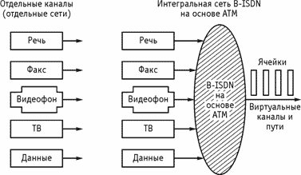
4.1.2 Технология АТМ. Формирование каналов в АТМ

Slide 56
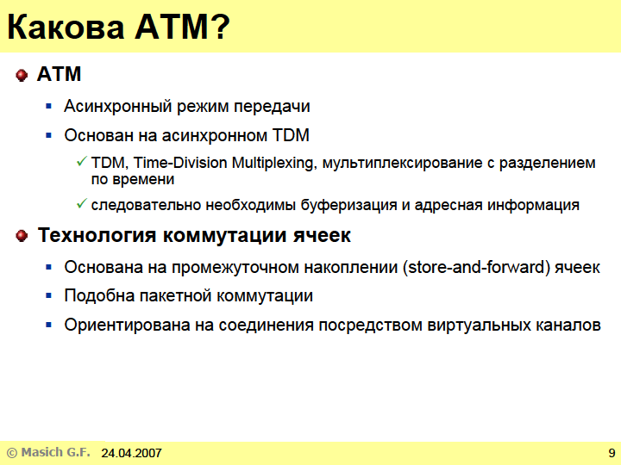
4.1.2 Технология АТМ. Характеристика сети.

Slide 57
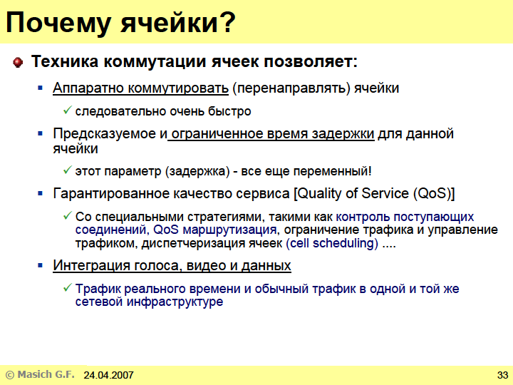
4.1.3 Технология АТМ. Коммутация ячеек.

Slide 58
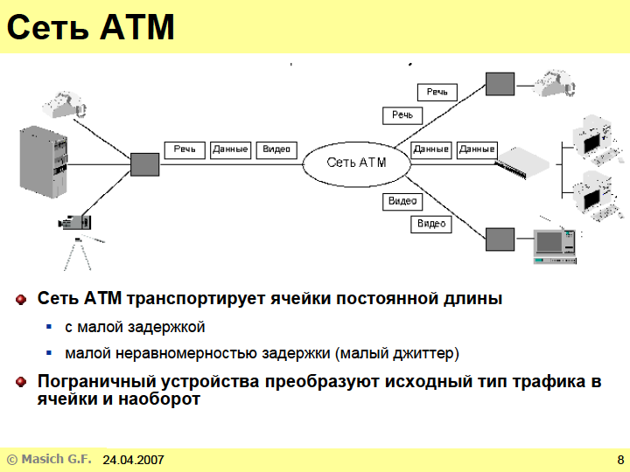
4.1.2 Технология АТМ. Интеграция голоса, видео и данных.

Slide 59
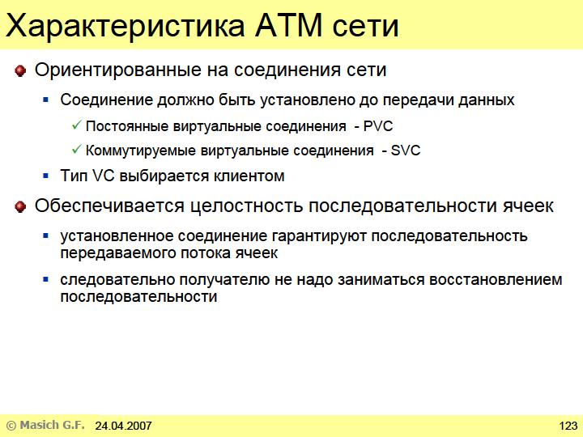
4.1.2 Технология АТМ. Характеристика сети.

Slide 60
4.Технология АТМ. Характеристика сети.
Сети АТМ относят к сетям с установлением соединений, которые бывают двух типов:
- Постоянные устанавливаются и разрываются администратором сети( PVC ).
- Динамические устанавливаются и ликвидируются автоматически для сеанса связи (SVC).
Каждое соединение получает свой идентификатор, который указывается в заголовке ячеек.
При установлении соединения каждому коммутатору на выбранном пути следования данных передается таблица соответствия идентификаторов и портов коммутаторов.
Коммутатор, распознав идентификатор, направляет ячейку в нужный порт.
Непосредственное указание в заголовке адресов получателя и отправителя не требуется, заголовок короткий - всего 5 байтов.

Slide 61
4.1.2 Технология АТМ. Типы ATM –соединений.
В соответствии с числом подключаемых пользователей режим ATM поддерживает два типа соединений:
- « точка-точка» и
- «точка — много точек».
Связь "точка-точка" может быть однонаправленной или двунаправленной.
В последнем случае для каждого направления может быть установлено свое QoS.
Связь " точка — много точек" всегда однонаправленная и устанавливается от одного пользователя ко многим.

Slide 62
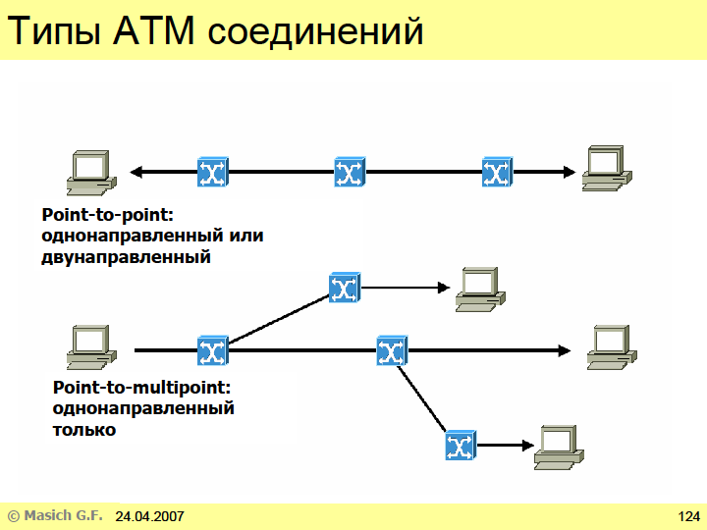
4.1.2 Технология АТМ. Характеристика сети . Типы ATM -соединений

Slide 63
4.1.2 Технология АТМ. Характеристика.
Статистическое мультиплексирование.
Виртуальные каналы с динамическим перераспределением нагрузки.
Коммутация кадров (в отличие от коммутации пакетов). Контрольный код (четырехбайтный циклический) по информационной части сообщения имеется только в конце последнего пакета сообщения.
Маршрутизация от источника - номер маршрута помещается в заголовок пакета, не нужно заново определять маршрут по таблицам маршрутизаторов при прохождении через сеть.
Фиксированная длина пакетов (кадров):
- упрощает алгоритмы управления и буферизации данных,
- исключает необходимость инкапсуляции;
- исключает необходимость конвертирования пакетов при
смене форматов в промежуточных сетях.

Slide 64
4.2.Технология АТМ. Подключение сетей. Интерфейсы UNI,NNI.

Slide 65
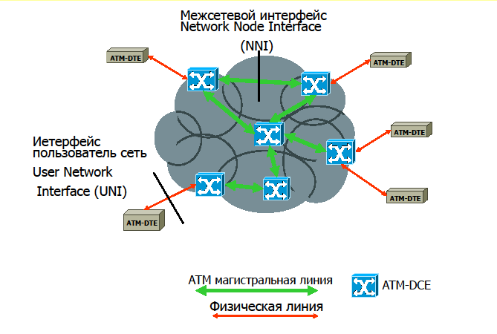
4.2 Технология АТМ. Топология. Интерфейсы UNI ,NNI

Slide 66
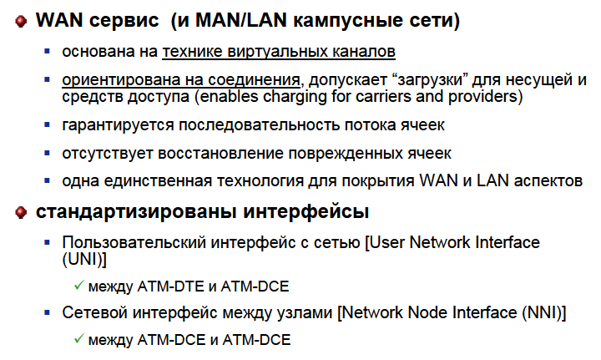
4.2 Технология АТМ. Интерфейсы UNI ,NNI.

Slide 67
4.2 Технология АТМ. Интерфейсы UNI ,NNI.
Различные заголовки ATM-ячеек предназначены для использования в интерфейсах:
- "пользователь-пользователь" (UNI),
- «сеть-сеть" (NNI).
Интерфейс "пользователь-пользователь" (UNI) используется при обмене между:
- оконечным оборудованием пользователей сети ATM
- для обмена пользователей сети ATM со станциями
ATM-сети организации,
- между станциями ATM организаций и общедоступной ATM-сетью.
Интерфейс "сеть-сеть" (NNI) используется при связи
между узлами (станциями) одной и той же сети.

Slide 68
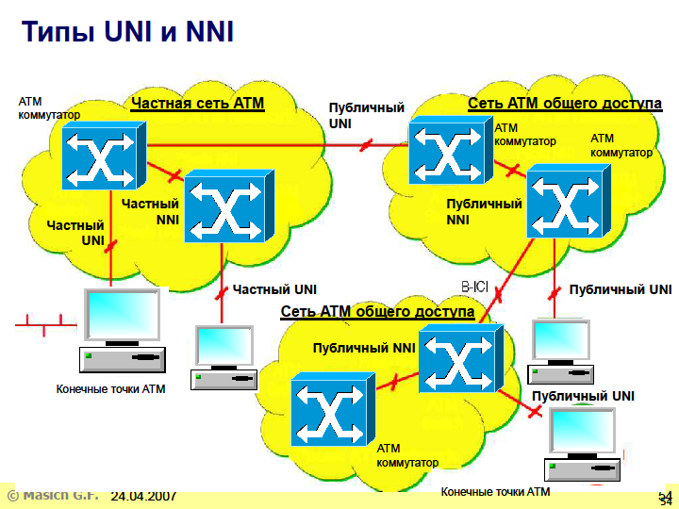
4.2 Технология АТМ. Применение АТМ- интерфейсов.

Slide 69
4.3.Технология АТМ. Принцип АТМ- мультиплексирования. Принципы коммутации. Виртуальное соединение.

Slide 70
Принцип ATM-мультиплексирования а) структура; б) поток при временном разделении; в) поток при ATM-мультиплексировани

Slide 71
Принцип ATM-мультиплексирования б) поток при временном разделении;
На входы мультиплексора поступает различная информация.
При методе ВРК информационный поток периодически последовательно опрашивается по порядок номеров портов:
- Если имеется информация, то она передается в канал в виде блока информации, занимающего определенную временную позицию.
- Если информация отсутствует, то этот блок уходит в канал "пусто" либо в канал, заполненный служебной информацией.
Система с опросом ориентирована на постоянное соединение с каналом, поскольку передает непосредственно информацию от источника.
В этом случае при небольшой плотности передаваемой информации большие ресурсы сети загружены непроизводительно.

Slide 72
Принцип ATM-мультиплексирования
Достоинством системы с ВРК является минимальная задержка информации, которая определяется циклом опроса.
Недостатком системы с ВРК является задержка информации при большой нагрузке, связанная с пребыванием в очереди.
Этот недостаток уменьшается принятыми стратегиями ведения очередей и структурой коммутаторов ATM.
Применение методов, ориентированных на соединение, позволяет уменьшить объем служебной информации, связанной с адресацией, а фиксированная сравнительно короткая величина пакета уменьшает время пребывания в очереди.

Slide 73
Принцип ATM-мультиплексирования в) поток при ATM-мультиплексировани
При пакетной коммутации ( рис. в) мультиплексор размещает полученную информацию в одну или несколько очередей (промежуточный буфер) и обслуживает эту очередь в соответствии с заданной стратегией, которая определяет порядок считывания поступивших ячеек.
При передаче формируется пакет (в ATM ограниченной длины —
53 байта), в котором передается все сообщение или часть его.
Если далее очередь (буфер) пустая, то соединение разъединяется и свободно для другого соединения.
Таким образом, этот метод обеспечивает меньшую нагрузку на сеть. Стратегия ведения очереди предоставляет возможность обеспечивать различное качество обслуживания для различных потоков.
Система передачи называется асинхронной потому, что при передаче ячеек она не связана ни с какой синхронизацией кадров, сверх кадров и т. п., как это происходит в системах с ВРК.

Slide 74
Принцип ATM-мультиплексирования. Таблица коммутации
Рисунок далее показывает один из вариантов коммутатора с пространственно- временным разделением потока.
На рисунке показана таблица соответствия для двух входных портов ATM-коммутатора.
Во входной порт 5 поступает поток ячеек, переносящий речевую информацию и имеющий в заголовке идентификатор 12, а также поток, переносящий видеоинформацию, который имеет в заголовке идентификатор 21.
Когда ячейка с идентификатором 12 поступает на входной порт 5, отыскивается входное значение 12 в таблице коммутатора, которая показывает (см. значения по строке), что эта ячейка должна быть перенесена в выходной порт 1 с изменением значения идентификатора в заголовке на 17.
Таким же образом ячейка, пребывающая в порт со значением идентификатора 21, передается в порт N с изменением значения идентификатора на 70.

Slide 75
Принцип ATM-мультиплексирования. Таблица коммутации

Slide 76
Принцип ATM-мультиплексирования. Таблица коммутации
При постоянных виртуальных соединениях таблица соответствия сохраняется на долгое время.
При коммутируемом виртуальном соединении таблица заполняется на время обмена информацией.
При рассмотрении работы этого коммутатора можно заметить, что при коммутации поток разделяется во входном порту на отдельные пакеты и далее заново собирается во входном порту.
В данном случае большую роль играет основная особенность ATM — использование относительно коротких пакетов.
Это намного упрощает выполнение коммутации и увеличивает скорость работы.
Есть возможность создавать коммутаторы со скоростью несколько сотен мегабит в секунду.
Использование коротких пакетов позволяет с высокой точностью управлять расписанием передачи пакетов, поскольку короткие пакеты уменьшают время ожидания в очереди, пока передающая линия получит доступ к следующему передатчику.

Slide 77
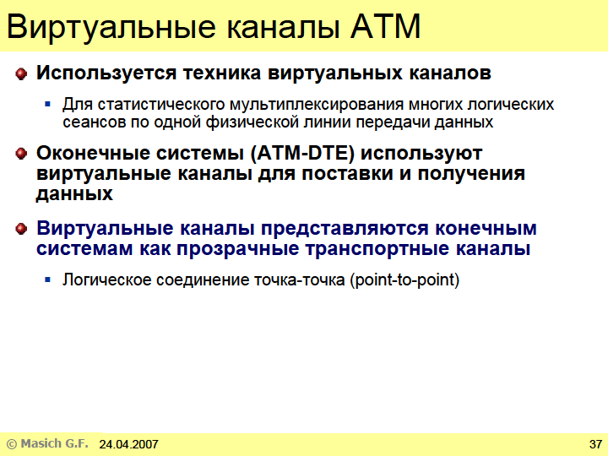
4.3 Технология АТМ. Виртуальные каналы

Slide 78
4.1.3 Технология АТМ. Техника виртуальных каналов(1/3)
Техника виртуальных каналов заключается в разделении операций маршрутизации и коммутации пакетов.
- Первый пакет таких сетей содержит адрес вызываемого абонента и прокладывает виртуальный путь в сети, настраивая промежуточные коммутаторы.
- Остальные пакеты проходят по виртуальному каналу в режиме коммутации на основании номера виртуального канала, который является локальным адресом для каждого порта каждого коммутатора.
Преимущества: ускоренная коммутация пакетов по номеру виртуального канала, а также сокращение адресной части пакета, а значит, и избыточности заголовка.
Недостатки: невозможность распараллеливания потока данных между двумя абонентами по параллельным путям, а также неэффективность установления виртуального пути для кратковременных потоков данных.

Slide 79
4.1.3 Технология АТМ. Техника виртуальных каналов(2/3)
Виртуальный канал — однонаправленное соединение для передачи ячеек, имеющих единый идентификатор.
Когда виртуальный канал устанавливается, он получает уникальную метку, называемую идентификатором виртуального канала (Virtual Circuit Identifiers, VCI).
Этот идентификатор используется двумя устройствами, участвующими в процессе передачи данных для определения направления коммутации ячеек, принадлежащих к этому виртуальному каналу.
Идентификатор изменяется при передаче ячеек от коммутатора к коммутатору.
Это позволяет каждому коммутатору определять дальнейшее направление отсылки ячейки.

Slide 80
4.1.3 Технология АТМ. Техника виртуальных каналов(3/3)
Виртуальный путь — объединяет группу однонаправленных виртуальных каналов, которые имеют общий идентификатор пути.
Виртуальные каналы имеют схожие сетевые требования, но могут иметь разных абонентов.
Виртуальные пути имеют свой уникальный идентификатор виртуального пути
(Virtual Path Identifiers, VPI).
По аналогии с идентификаторами виртуальных каналов VCI , VPI - идентификатор присваивается ячейкам для выполнения их коммутации с одного порта на другой.

Slide 81
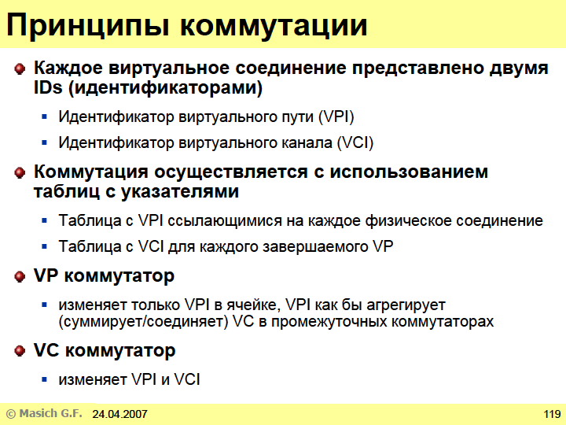
4.3 Технология АТМ. Коммутация.

Slide 82
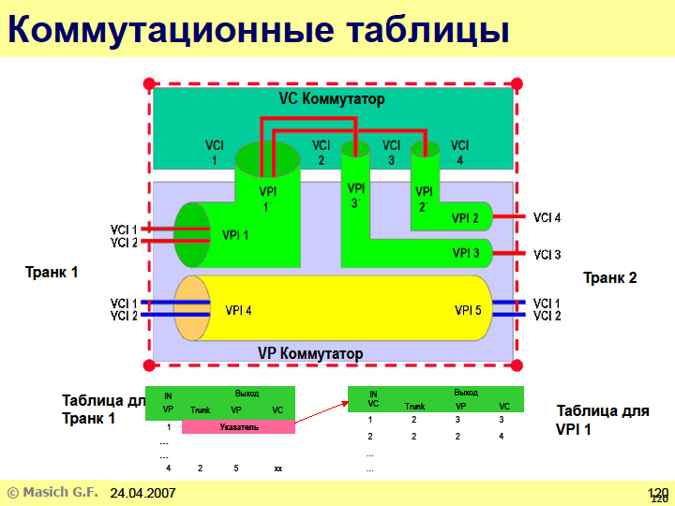
4.3 Технология АТМ. Коммутация.

Slide 83
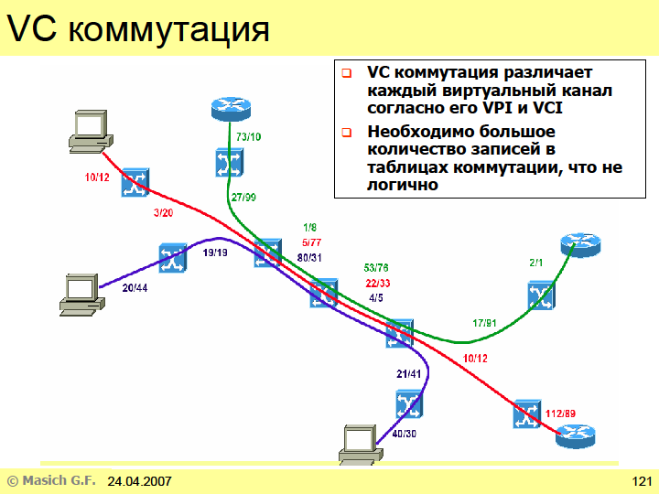
4.3 Технология АТМ. Коммутация.

Slide 84
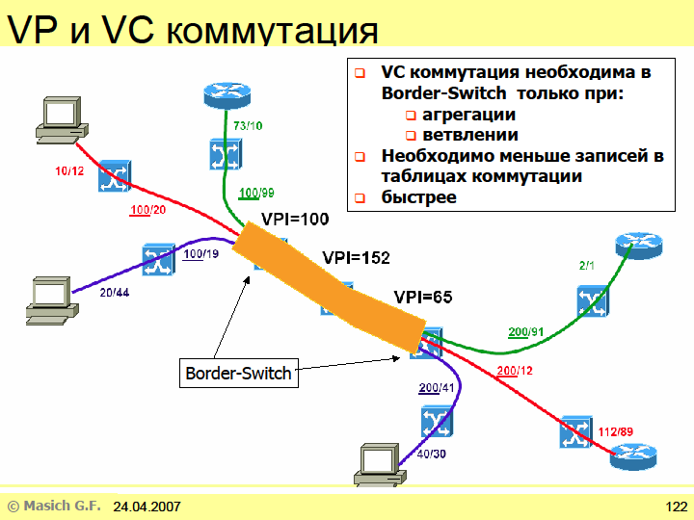
4.3 Технология АТМ. Коммутация.

Slide 85
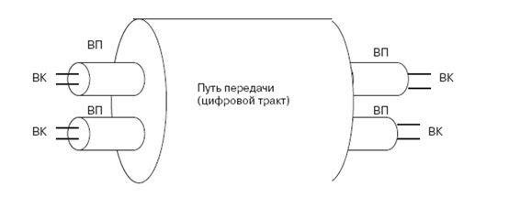
4.3 Технология АТМ. Виртуальное соединение (1/11).
ATM ориентировано на установление соединения, которое в данном случае является виртуальным.
Виртуальное соединение — это логическое соединение, организуемое между отправителем и получателем.
Принадлежность ячейки к виртуальному соединению VCC (Virtual Channel Connection) — распознается по номеру виртуального соединения состоящему из номера:
- виртуального канала VC (Virtual Channel)
- виртуального пути VP (Virtual Path).
После установления виртуального канала для передачи ячеек не требуется номер выделения и обработка адресов конечных точек.
Виртуальный путь — это группа, объединяющая однонаправленные виртуальные каналы.

Slide 86
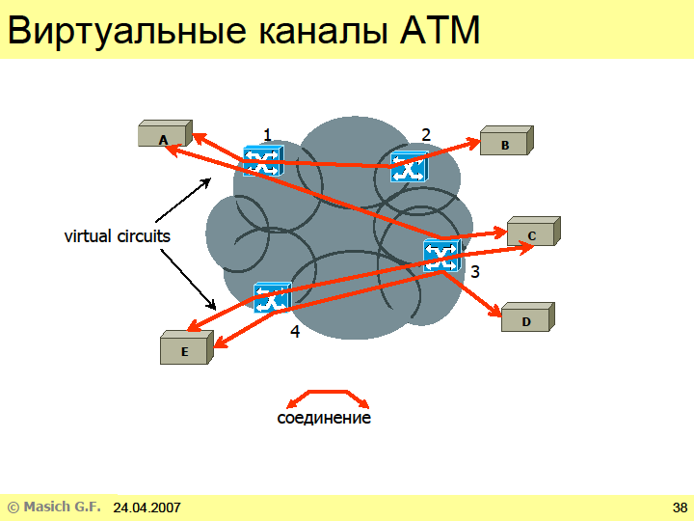
4.3 Технология АТМ. Виртуальные каналы(2/11).

Slide 87
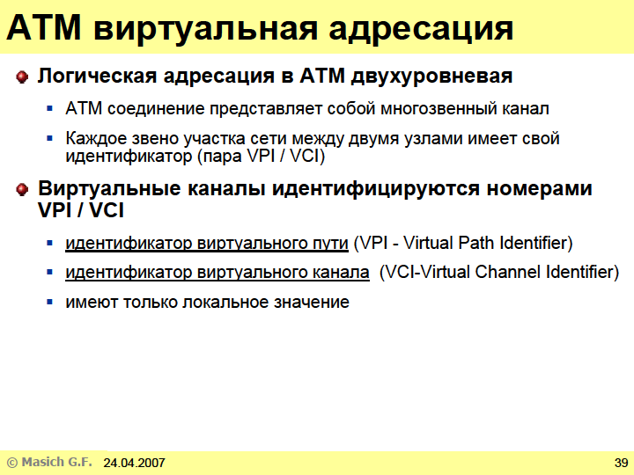
4.3 Технология АТМ. Виртуальная адресация (3/11).

Slide 88

4.3 Технология АТМ. НАЗНАЧЕНИЕ VPI, VCI (4/11)

Slide 89

4.3 Технология АТМ. Виртуальная адресация (5/11).

Slide 90

4.3 Технология АТМ . Использование идентификаторов путей, каналов (6/11)

Slide 91
4.3 Технология АТМ . Использование идентификаторов путей и каналов (7/11)
При коммутации можно выделить:
- коммутаторы каналов и
- коммутаторы путей,
которые в соответствии со значением соответствующих идентификаторов коммутируют информацию и меняют ее в соответствии с маршрутом.
На рисунке (6/11) показано использование идентификаторов путей и каналов.
На рисунке изображены пять виртуальных соединений, начальная и конечная точки которых отмечены одинаковыми буквами (a, b, c, d, e).
На рисунке также изображены виртуальные пути, которым присвоены соответствующие идентификаторы виртуальных путей (VPI ).
При этом:
- VPI 1 содержит 3 виртуальных канала (они на рисунке обведены эллипсом),
- VPI 2 — 2 виртуальных канала,
- VPI 3 — 3 виртуальных канала
- VPI 4 — 2 виртуальных канала
- VPI 5 — 2 виртуальных канала.

Slide 92
4.3 Технология АТМ . Использование идентификаторов путей , каналов(8/11)
Виртуальные соединения a, b, c проходят:
- через коммутатор 1 виртуальный путь (идентификатором - VPI 1)
- через коммутатор 2 виртуальный путь (идентификатор - VPI 3)
Коммутатор 3 разделяет каналы, входившие в VPI 3 :
- информация одного виртуального канала направляется к оконечному оборудованию виртуального соединения a,
- другие два канала образуют виртуальный путь с идентификатором VPI 5.
Виртуальное соединения d, e проходят:
- через 1- й коммутатор по виртуальному пути с идентификатором VPI 2.
- При этом один канал (изображенный сплошной линией, проходящей через коммутатор) — полупостоянный, т. е. канал, установленный на достаточно большое время и не переустанавливаемый при каждом соединении.
Коммутатор 2 направляет этот поток по пути с идентификатором VPI 4 , и далее он поступает на оконечное оборудование.

Slide 93

4.3 Технология АТМ. Виртуальная пути и каналы (9/11).

Slide 94

4.3 Технология АТМ. Структура коммутатора АТМ. (10/11)

Slide 95

4.3 Технология АТМ. Виртуальные каналы, адресация VPI/VCI (11/11)

Slide 96
4.4.Технология АТМ. Формат ячейки. Передача ячеек.

Slide 97

4.4 Технология АТМ. Формат ячейки

Slide 98
4.4 Технология АТМ. Формат ячейки.
Ячейка содержит полезную информацию пользователя (48байт) и заголовок (5байт).
Поскольку ячейки одинаковой длины , то нет необходимости отделять их друг от друга служебной информацией (начало, конец).
Цифровая информация от пользователя заполняет ячейки, если нет информации - передаются пустые ячейки, т.е. ячейки формируются по мере потребности.
При непрерывной передачи ячейки следуют через строго определенное время.

Slide 99

4.4 Технология АТМ. Формат ячейки (1 вар.).

Slide 100

4.4 Технология АТМ. Формат заголовка ячейки (2 вар.)

Slide 101
4.4 Технология АТМ. Формат заголовка ячейки (1/8)
Идентификатор виртуального пути VPI
(VPI — Identifier Virtual Path ) — поле длиной:
- 8 бит в интерфейсе «пользователь-пользователь» и
- 12 бит в интерфейсе «сеть-сеть» " (используются биты, освободившиеся от поля "управление нагрузкой").
Это поле позволяет отобразить идентификатор идентификатор виртуальных путей в заданном
UNI-соединении.
Виртуальный путь содержит пучок виртуальных каналов, которые последовательно подключаются при установлении соединения по сети.

Slide 102
4.4 Технология АТМ. Формат заголовка ячейки (2/8)
Для определения направления передачи АТМ- ячейки, в ее заголовке отводится 2 байта под идентификацию виртуального канала (VCI).
Виртуальный канал – это фиксированный маршрут движения всех ячеек во время сеанса связи от одного пользователя к другому.
Маршрут состоит из последовательности портов коммутаторов, через которые эти ячейки проходят.
Коммутатор , прочитав идентификатор канала в заголовке ячейки, направляет ее из одного порта в другой.
Коммутатор может переключать целые группы виртуальных каналов.

Slide 103
4.4 Технология АТМ. Формат заголовка ячейки(3/8)
Идентификатор виртуального канала VCI
(VCI — Identifier Virtual Channel) —
поле из 16 бит, что позволяет отобразить позицию виртуальных каналов.
Идентификаторы виртуального пути и канала
(VРI и VCI) совместно показывают положение данного соединения в данном маршруте.

Slide 104
4.4 Технология АТМ. Формат заголовка ячейки (4/8)
Поскольку во многих случаях используется не все указанное количество каналов, соответственно не задействуется полный объем полей идентификатора.
Поэтому для такого случая установлены следующие правила :
- биты, используемые для идентификаторов пути и канала, должны быть смежными;
- биты, не используемые ни пользователем, ни сетью, должны устанавливаться в ноль;
- битовая комбинация всегда должна начинаться с младшего разряда.
Тип полезной нагрузки - поле длиной 3 бита; позволяет определить 8 типов полезной нагрузки.

Slide 105

4.4 Технология АТМ. Таблица коммутации (5/10). Сводная (общая)

Slide 106

4.Технология АТМ. Передача ячеек/ замена меток(6/10). По каждому коммутатору запись.

Slide 107

4.Технология АТМ. Передача ячеек/ замена меток. По каждому коммутатору запись. (7/10).

Slide 108

4.Технология АТМ. Передача ячеек/ замена меток. По каждому коммутатору запись (8/10).

Slide 109

4.Технология АТМ. Передача ячеек/ замена меток. По каждому коммутатору запись (9/10).

Slide 110
Спектр технологий коммутации
Постоянная скорость передачи
Изменяющаяся скорость передачи
Коммутация
каналов
Много-
Скоростная
коммутация
каналов
Быстрая
коммутация
каналов
АТМ
Быстрая
коммутация
пакетов
Frame
Relay
Коммутация
пакетов
Простота
Сложность
Режимы передачи в центре спектра являются наиболее оптимальными по сложности реализации и возможности работы с переменными скоростями.
Главное достоинство АТМ - возможность передачи любых видов информации независимо от требуемых скорости, качества и импульсивности трафика.
Наиболее известная технология – АТМ, в которой реализуется асинхронное взаимодействие между тактовой частотой передатчика и приемника.
Разница между этими частотами сглаживается за счет вставки\удаления пакетов, не содержащих полезной информации в информационный поток.

